Slide 2
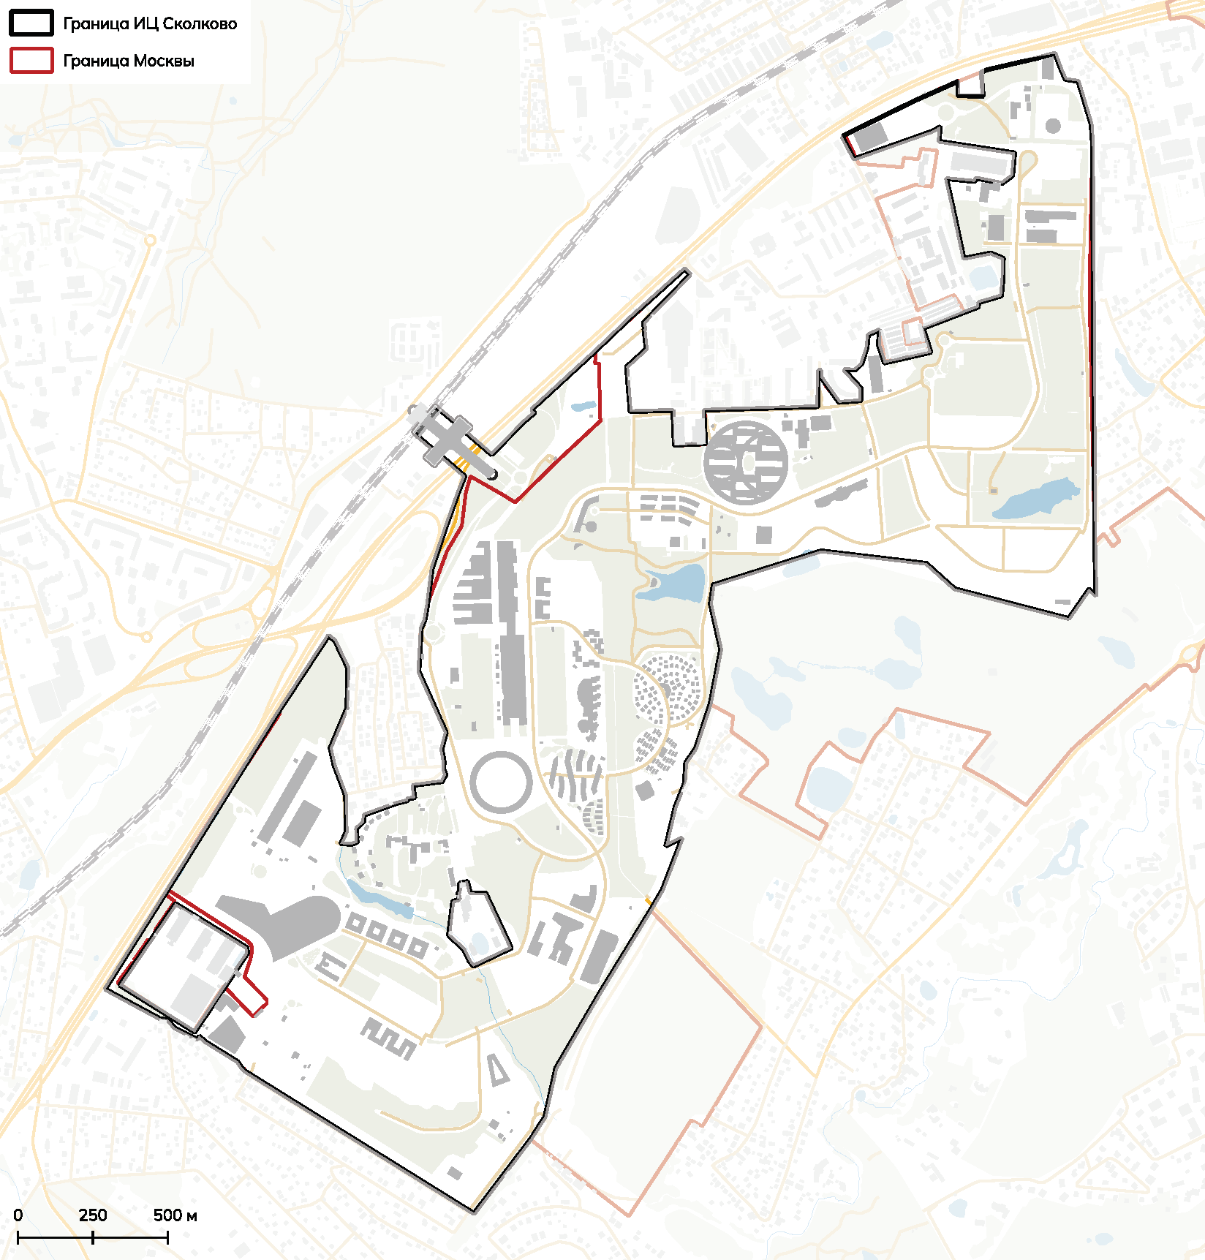
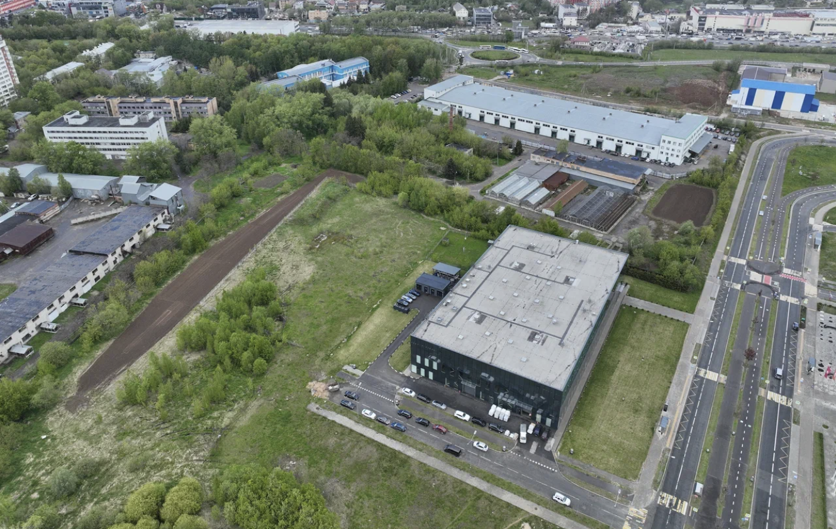
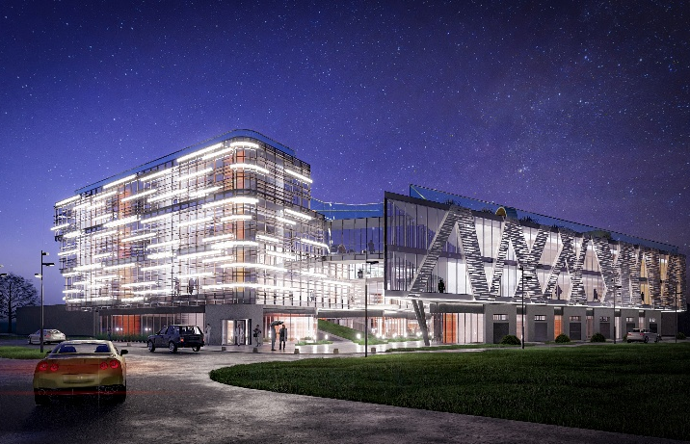
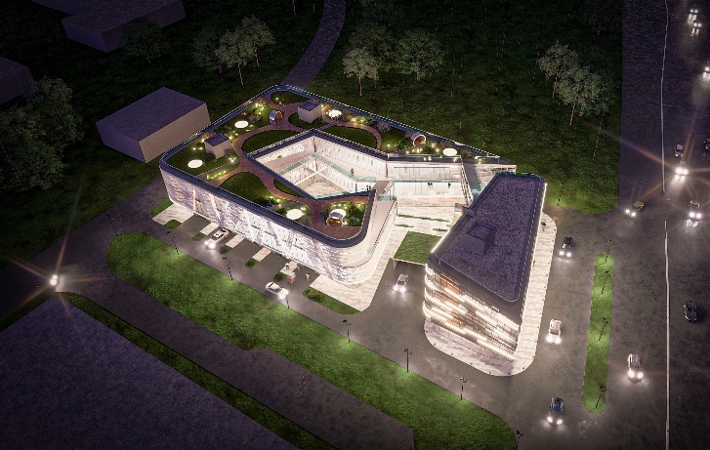
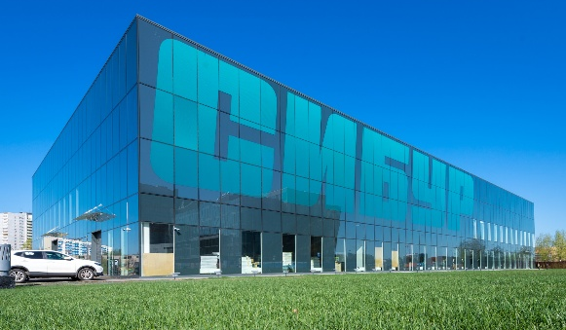
НАИМЕНОВАНИЕ ПРОЕКТА
ОПИСАНИЕ
ОБ ИНВЕСТОРЕ
xxx
xxx
ДЕТАЛИ ПРОЕКТА
РАСПОЛОЖЕНИЕ ПРОЕКТА
тыс. м² общая площадь,
0
0
0
0
га
площадь ЗУ
млрд руб. объем инвестиций
год ввода
ИНФРАСТРУКТУРА
ОКРУЖЕНИЕ 2
ВИЗУАЛИЗАЦИЯ
ОКРУЖЕНИЕ 1

